Slide 1
МБ ДОУ «УНДС №3 «Сказка»
Игры на сплочение детского коллектива
в старшей группе.
Подготовила: Винокурова Марфа Дмитриевна
Апрель 2019г.

Slide 2
С помощью игр установить положительный контакт между взрослыми и детьми, а самих детей мотивировать по-доброму взглянуть друг на друга, проявить интерес и внимание к сверстникам, научить понимать индивидуальные особенности друг друга.
ЦЕЛЬ:

Slide 3
Устанавливать доверительный контакт между собой;
Чувствовать состояние и настроение сверстников;
Использовать мимику и пантомимику в общении;
Согласовывать свои действия с партнером по общению;
Сосредотачиваться на зрительной и слуховой информации;
Быть наблюдательными;
Проявлять эмпатию.
ЗАДАЧИ:

Slide 16
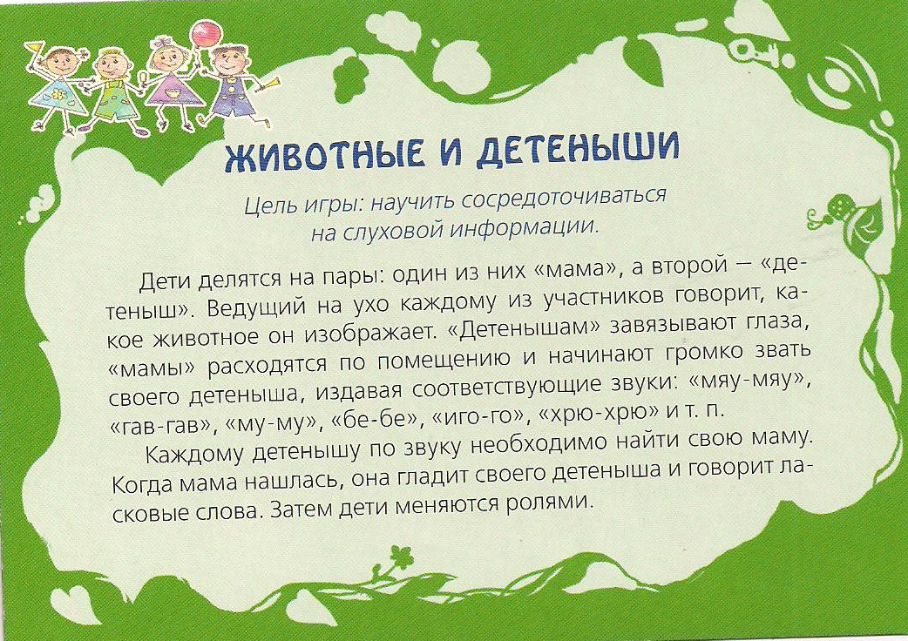

Slide 22
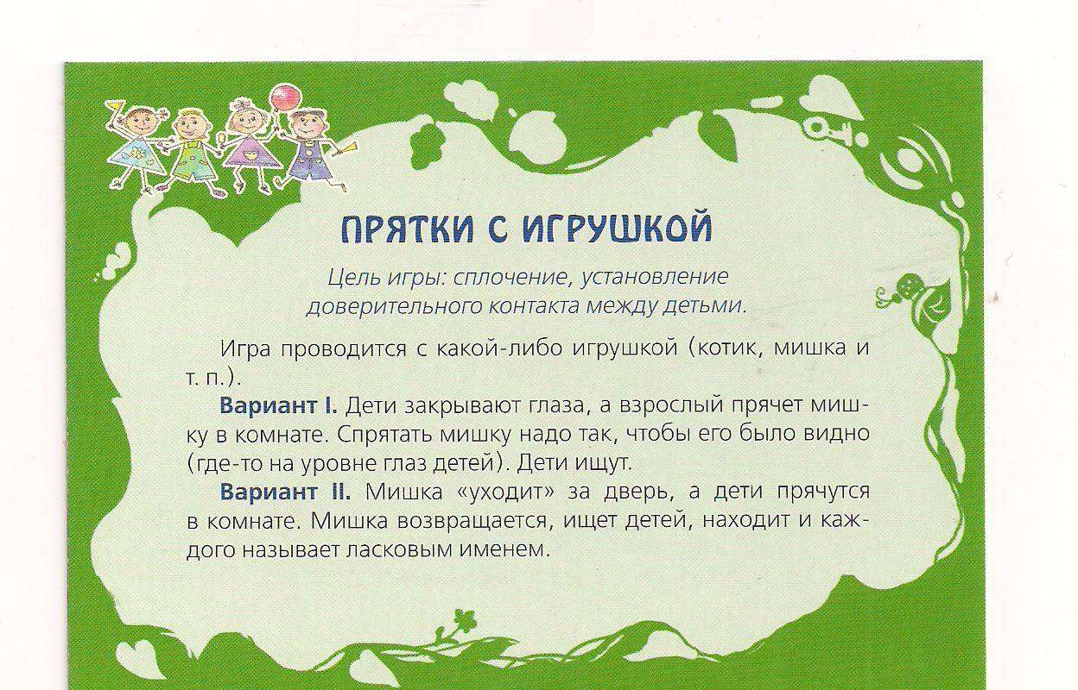

Slide 24
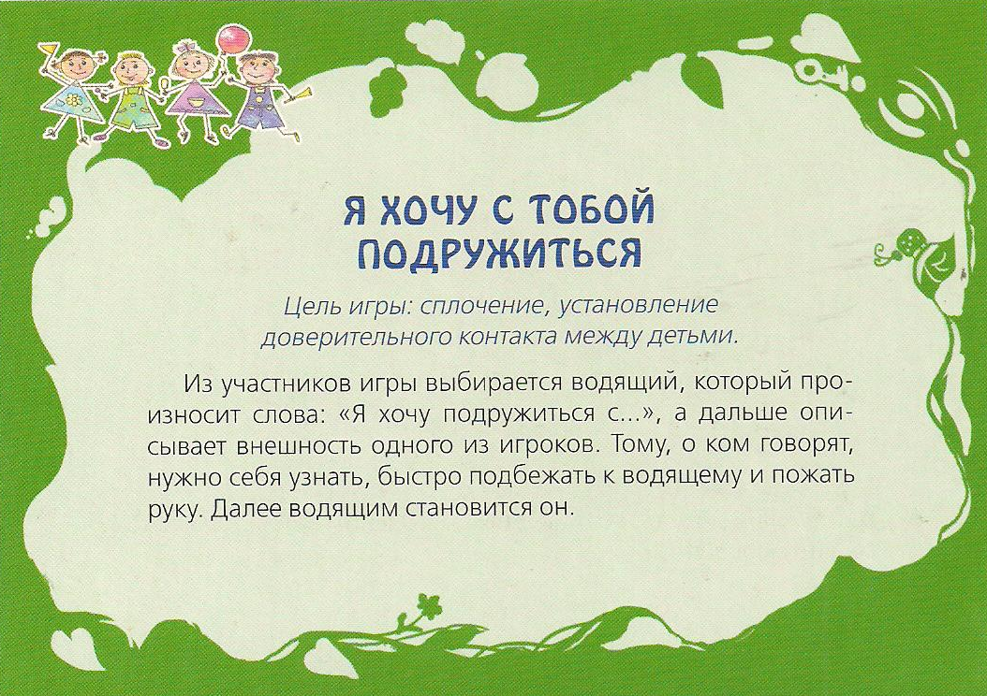

Slide 36
